Slide 1

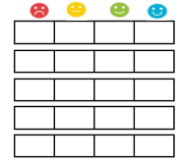
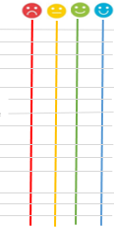


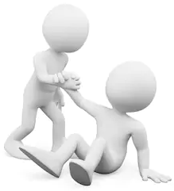


Chapter 2 cycle 3
THE SPELLING BEE CONTEST A1 A1+
AXE : le quotidien, vivre, jouer, apprendre /Objet d’étude: L’école et son organisation.
COMPETENCES QUE JE VAIS DEVELOPPER
COMMUNICATIONNELLES
CO : je peux comprendre l’essentiel d’un message si l’on parle de façon lentement et distinctement .
Thème culturel = comment les écoliers américains apprennent l’alphabet : la tradition du SPELLING BEE aux Etats-Unis / Ouverture sur l’école américaine .
CE :je reconnais et comprends des termes familiers .
EOC :j’utilise des mots simples et familiers .
EOI : je peux interagir dans des situations bien structurées avec une aisance raisonnable et épeler des mots mémorisés .
ECRIRE : je peux écrire des mots sous la dictée.
LINGUISTIQUES
Lexicales-
- Les couleurs
Les fournitures scolaires
Les nombres
Les objets de la classe
Grammaticales
A/ AN +SINGULIER
Pluriel des noms
- Formation question en WHAT
- Tournure présentative It’s…/
These are …
- There is / there are
Phonologiques
- L’alphabet
L’accent du mot
L’intonation questions
Pragmatiques
-
RESSOURCES et OUTILS
Attendus minimums
Je sais épeler 10 mots .
POUR M’AIDER
Apprendre à mémoriser et à s’exprimer .
NETBOARD
TACHE FINALE
Pour aller plus
loin
Je vais participer à une compétition consistant à épeler une vingtaine de mots vus en classe .
Je peux endosser 2 rôles :20 mots en tant que candidat et être membre du jury.
Savoir épeler un mot de manière
audible, rapide et assurée sans commettre trop de fautes.
Notes:
1

